Slide 1




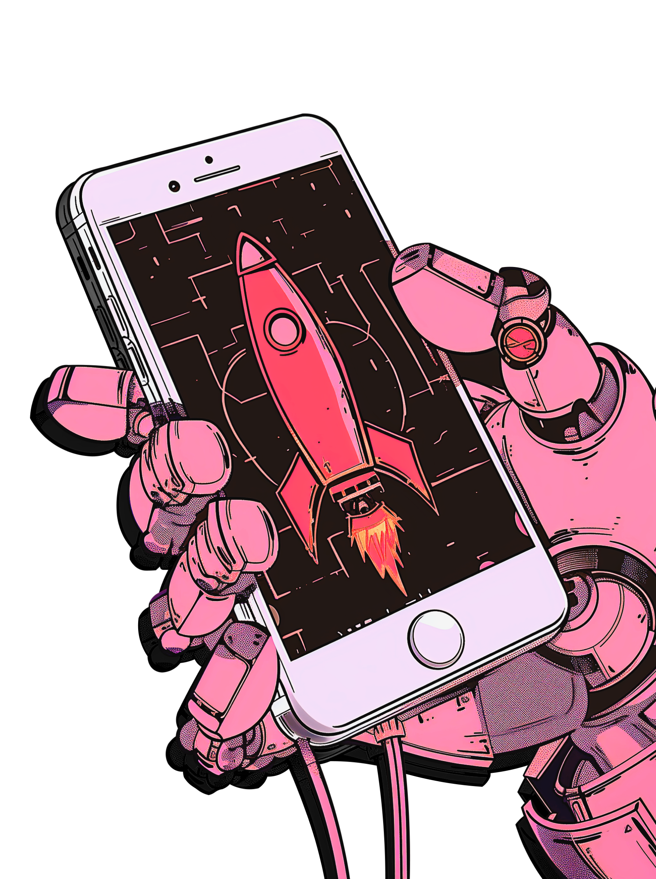


Автоинъектор
Автоматический инъектор лекарственных средств. Состоит из датчиков считывания (температуры, чсс, давления), поршневой системы и отсека для ампул с лекарственными средствами

Slide 2
АКТУАЛЬНОСТЬ ИДЕИ
Проект Автоинъектор актуален в настоящее время, поскольку наблюдается нехватка медицинского персонала во многих медицинских учреждениях, в том числе в отделениях скорой медицинской помощи.
По информации Росстата, количество пенсионеров в России уменьшилось почти на 2 млн человек — рекордный показатель с 1998 года. Благодаря автоиньектору мы сможем снизить тенденцию к росту смертности населения пожилого возраста.

Slide 3
ЦЕЛЕВАЯ АУДИТОРИЯ
Покупателями нашего продукта являются люди пожилого возраста, имеющие заболевания с риском для жизни, отдельные категории служащих в государственных службах (МЧС, пожарные).
Ситуация: возникновении угрозы жизни человеку и отсутствие возможности получить квалифицированную медицинскую помощь.

Slide 4
ПРОБЛЕМА
Наш проект ориентирован на решение проблемы несвоевременного оказания лекарственной помощи в экстренной для жизни и состояния здоровья человека ситуации в период до прибытия скорой медицинской помощи.

Slide 5
ЦЕННОСТЬ, ЦЕННОСТНОЕ ПРЕДЛОЖЕНИЕ
Компания Med-Tec помогаем людям пожилого возраста, имеющим заболевания с риском для жизни, отдельным категориям граждан, занятым на опасных профессиях (сотрудники МЧС, пожарные, полицейские) в ситуации опасного или критического состояния организма ввиду экстренной ситуации с жизненными показателями решать проблему несвоевременной доврачебной помощи с помощью автоматического инъектора для сохранения жизни человека.
Используя наш продукт, люди вышеуказанных категорий имеют больший шанс выжить до приезда скорой медицинской помощи и уменьшить последующие восстановительные мероприятия.

Slide 6
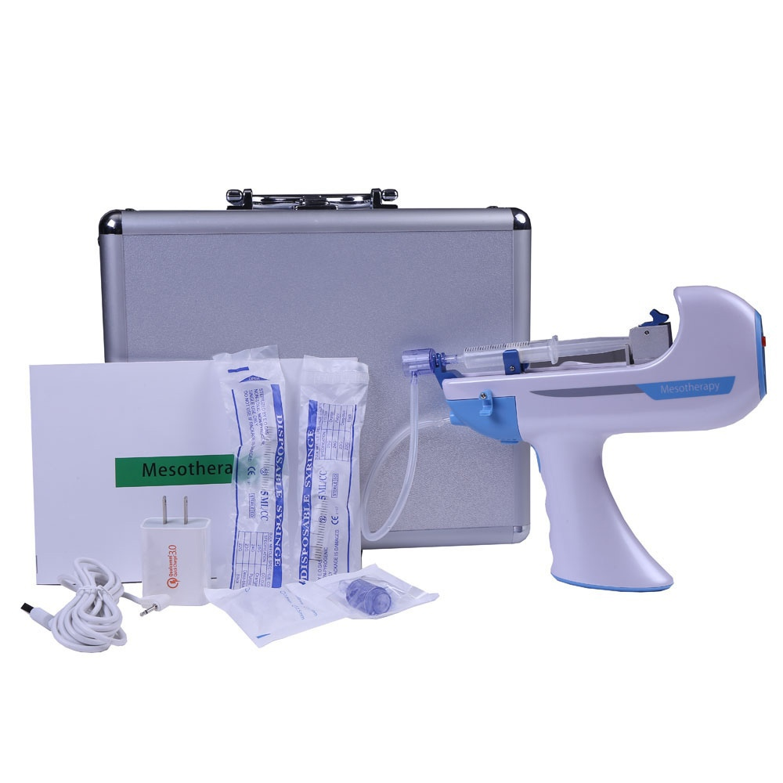
РЕШЕНИЕ
Наш проект решает проблему своевременного оказания лекарственной помощи в чрезвычайной ситуации, еще до прибытия скорой медицинской помощи. В приборе будут использованы новейшие датчики (сбор информации по температуре, ЧСС, давлению), а также на основе подгонки антропометрических данных, имеется возможность калибровки введения лекарственных средств. Ввод препарата будет происходить по схожему процессу у инсулиновой помпы. Микропроцессор будет повторять один и тот же цикл, анализируя данные с датчиков (постоянно собирая с них новые данные). В случае чрезвычайной ситуации, будет вводиться препарат

Slide 7
РЫНОК
Мы работаем на рынке B2C, B2B
в нашей команде 6 человек
Стоимость одного прибора составляет 20000 рублей (Себестоимость товара)
за первый месяц , планируется продать более 40 образцов
Плановая выручка составит 1 260 000 рублей , моржа же составит 175 000 рублей

Slide 8
КОНКУРЕНТЫ
Частные организации по оказанию скорой медицинской помощи, авторучки для ввода инсулина, инфузионные системы введения лекарственных средств

Slide 9
БИЗНЕС-МОДЕЛЬ
Мы продаем авто инъекторы для экстренного введения лекарственных средств
Наш продукт мы продаем в службы спасения, правоохранительные органы и лица старческого возраста
Используя наш продукт, люди вышеуказанных категорий имеют больший шанс выжить до приезда скорой медицинской помощи и уменьшить последующие восстановительные мероприятия

Slide 10
ТЕКУЩИЕ РЕЗУЛЬТАТЫ
слайд на тренинге “Дизайн-спринт” не используется
Опишите ваши текущие результаты: успешные кейсы, клиенты или предварительные договоренности, привлеченные инвестиции и др.

Slide 11
КОМАНДА СТАРТАПА
ФАМИЛИЯ ИМЯ | РОЛЬ | ЧТО БУДЕШЬ ДЕЛАТЬ? | ОПЫТ и КОМПЕТЕНЦИИ
Сиунов Никита | Лидер | распределения функций в команде и составления плана продвижения
Халиулин Амир | технолог | решение технических задач
Агаспаров Абдула | маркетолог | пиар продукта
Карасева Зинаида | аналитик | формирует бюджет и план инвестиций
Вагитов Иса | спонсор | финансирование проекта
Денисов Илья | программист | разработка ПО оборудования

Slide 12
ПЛАНЫ РАЗВИТИЯ
за первые 2 недели , мы планируем
1) подготовить схему продукта и его техническое оснащение
2) составить смету и доходность в течении 3 лет
3)составить запрос к партнерам и инвесторам

Slide 13
Запрос
слайд на тренинге “Дизайн-спринт” не используется
Опишите запрос к
партнерам (нужны ресурсы, доступ к оборудованию, экспертиза и т.п.)
инвесторам, фондам (сколько денег нужно, на что)
университету (экспертиза, доступ к оборудованию/лаборатории и тп)
Опишите, какой результат будет получен при получении этих ресурсов.

Slide 14

КОНТАКТЫ ЛИДЕРА
Сиунов Никита Анатольевич

